Slide 1
第三章 Office 软件在化学化工中的应用
3.1 Microsoft Word 在化工论文及文献书写中的应用
3.2 Microsoft Excel在化工处理数据论文及文献书写中的应用
3.3 Microsoft PowerPoint 在化工的应用

Slide 2
3.1 Microsoft Word 在化工论文及文献书写中的应用
3.1.1 应用背景及内容
3.1.2 公式及分子式的输入
3.1.3 三线表的制作
3.1.4图的制作及图文混排
3.1.5 其它一些使用技巧

Slide 3
3.1.1 应用背景及内容
根据需要任意改变字体的大小
可任意设定版面大小
利用其绘图功能可绘制一些简单的实验流程图
可利用公式编辑器输入复杂的数学公式及化学反应式3.1.2 公式及分子式的输入
可任意插入各种表格，页码及图形
任意复制和删除目标内容

Slide 4
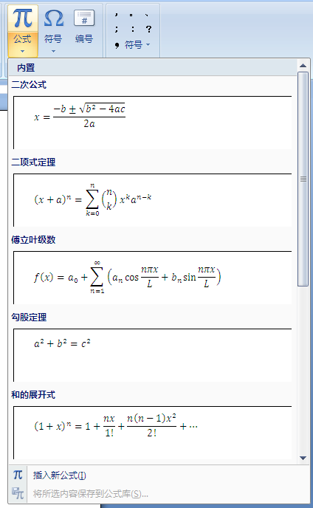
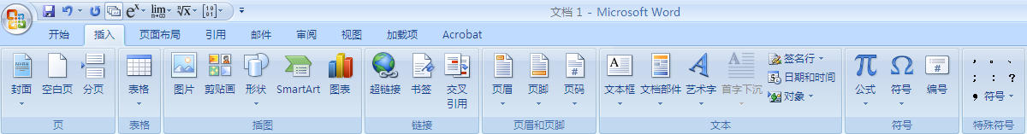

3.1.2 公式及分子式的输入
公式编辑器的添加
1.点击菜单栏中插入
2. 点击公式
3. 通过下拉菜单选择需要的公式

Slide 5



实例一：公式编辑器的使用

Slide 6
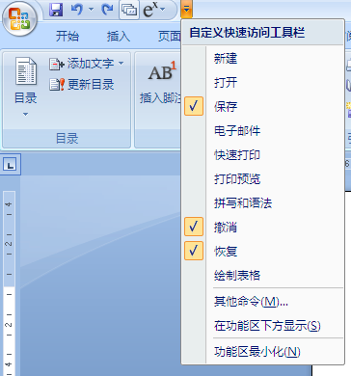
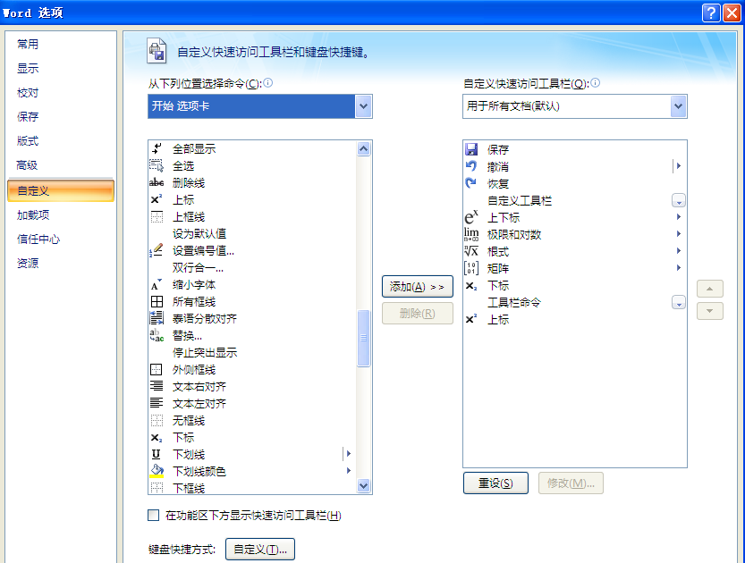
3.1.2 公式及分子式的输入
上下标的添加
1.点击菜单栏中自定义快速访问工具栏。
2.在弹出的菜单中选择其他命令。
3.在弹出的菜单中选择开始 选项卡。
4.在插入项弹出的菜单中，利用滚动条下拉到所需要的上下角标，然后添加并确定。

Slide 7
实例二：2H₂+O₂=2H₂O 的输入
1、首先同时按下CTRL+空格键，将中文输入状态转换成英
文输入状态。
2、按下Caps Lock 键，转换成大写状态。
3、依次输入“2、H”，然后点击常用工具栏中的下标功能键，使其翻白，再输入2，然后再点击下标功能键，使其恢复正常。
4、依次输入“+、O” 然后点击常用工具栏中的下标功能键，使其翻白，再输入2，然后再点击下标功能键，使其恢复正常。
5、输入“=、2、H”，和前面一样的方法输入下标，最后输 入“O”，就完成了该化学反应方程式的输入。

Slide 8
3.1.3 三线表的制作
1、 点击菜单中的插入，在菜单中选择表格，并选择
相应的行列。
2、在表格的各项中输入相应内容，并利用工具栏中
的居中功能，将文字居中。
3、选定表格，点击右键，选择边框和底纹，在其弹出
的对话框中，选择只有上下线条的图示，并利用手绘
线，绘上第二 条线。整个表格就完成了输入工作。
（见下页图）

Slide 9
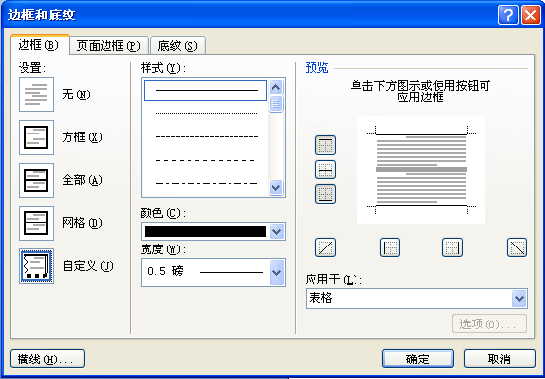
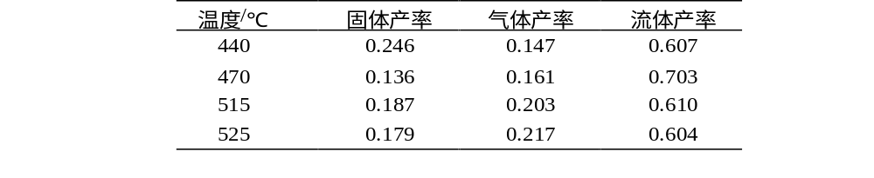
3.1.3 三线表的制作

Slide 10
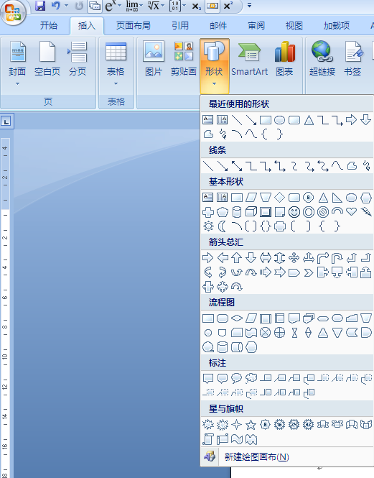
3.1.4图的制作及图文混排
流程图的制作
（1） 首先在AutoCAD等软件里制作好流程图，然后利用复制-粘贴功能将在AutoCAD里制作好的流程图直接粘贴到WORD文档。
（2）可利用WORD软件本身的绘图功能，直接绘。
（3）可将其它各种软件制作好的流程图粘贴到WORD文档。

Slide 11
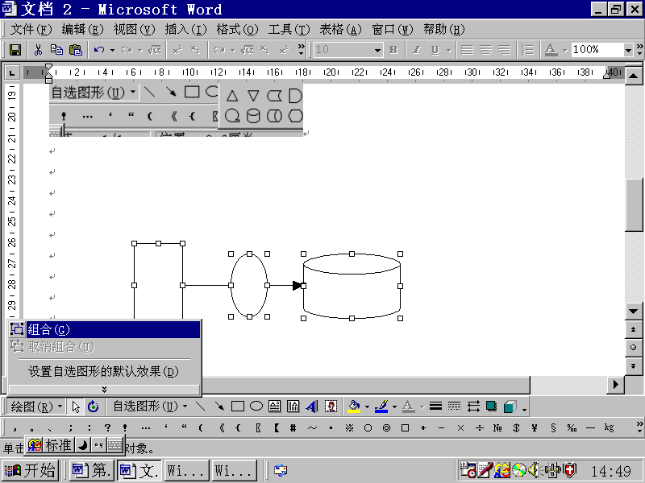
流程图制作中的小技巧
1、在图形绘制过程中，常常需要进行一些大小和位置的移动，选中要移动的目标，然后按住Ctrl，再按上下左右移动键进行移动，可以将选中的目标移到合适位置。
2、图中的一些文字标注，可利用插入文本框，将文本框移到合适位置，并设置文本框为透明、无线条的颜色。
3、图绘制及表注完成后，利用选择对象功能，选中全图及表注，点击绘图（R）选择组合，将图作为一个整体，有利于以后的排版工作。

Slide 12
3.1.5 其它一些使用技巧
（1）在WORD文档的编辑过程中，文件会越来越大。这时，可通过另存为换名保存，文件所需的空间将会大大缩小。一个原来将近1000k的文件，通过换名另存，文件的大小有可能变成500k左右。
（2）侵害WORD软件的病毒很多，一般的宏病毒不会破坏文档，只不过在打开文档时系统会提醒你你所打开的文档可能有宏病毒，问你是否需要打开，选择取消即可。而有些病毒则破坏力非常厉害，使得WORD软件无法工作。常常出现的情况是内存不足。这时你需要杀毒软件进行杀度，有时需要重装Office软件，甚至Windows软件，方可解决问题。

Slide 13
3.2 Microsoft Excel在化工数据处理中的应用
3.2.1 Excel 功能简介
3.2.2 Excel工作表的建立
3.2.3 Excel表格中数据的处理
3.2.4 Excel 图表的建立

Slide 14
3.2.1 Excel 功能简介
1、表格制作
2、强大的计算功能
3、丰富的图表
4、数据库管理
5、分析与决策
6、数据共享与Internet
7、开发工具Visual Basic

Slide 15
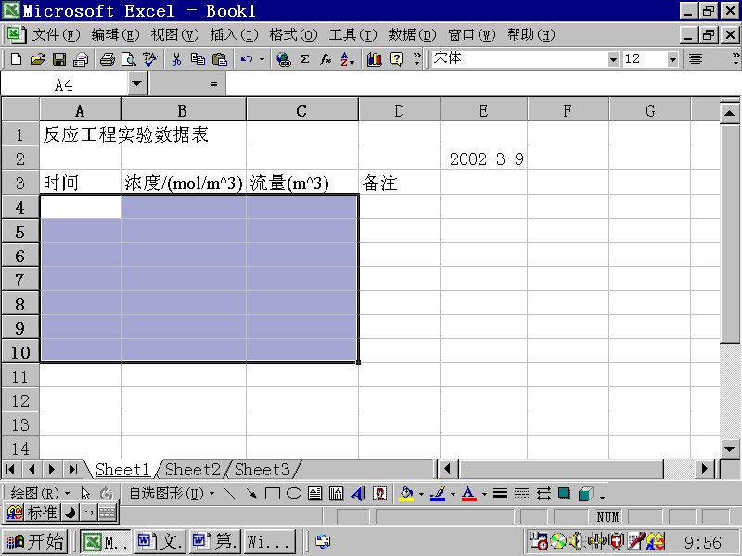
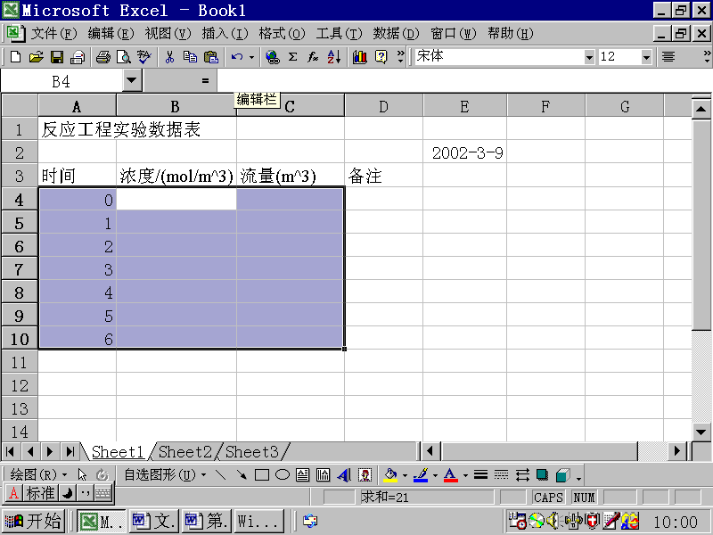
3.2.2 Excel工作表的建立
进人Excel时总是打开一个新的工作簿，工作簿上的第一张工作表显示在屏幕上。输入以键盘输入为主。当出现输入错误时，使用退格键；使用Del键删除当前单元的内容或区域的内容，使用Esc键解除误操作。当单元输入结束时，使用回车键转入下面的单元。
数据的连续输入：
1、 点击A4单元格，按住鼠标左键不放，将其推到C10，放手。这时所选择的区域颜色反转。
2、输入“0”，回车；依次输入“1、2、3、4、5、6”，每输入一个数字回一次车，当输入6后回车时，系统自动将跳到B4单元格，而不是A11单元格。
3、按照上面方法输完所有内容，鼠标在其它空白处点击一下，系统就释放选择的区域。

Slide 16
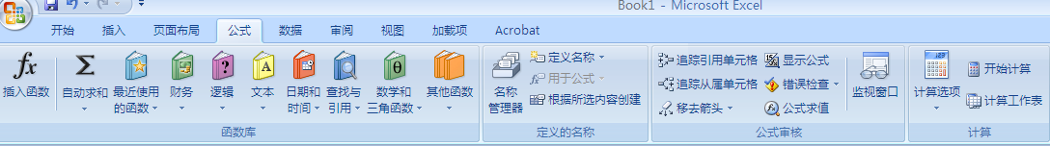
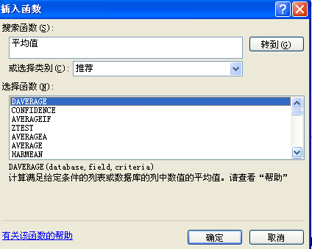
3.2.3 Excel表格中数据的处理
1 求平均值 （用上表数据）
（1）点击B11单元（作为存放平均值的单元），然后点击工具栏中的“f_{x}”，在左边的下拉菜单中选择“AVERAGE”。
（2）在弹出的对话框中，检查要求平均值的数据范围是否是B4：B10，如果不是我们所希望的数据范围，可重新修改输入。
（3）数据范围检查无误后，点击对话框中的确定，B11单元就会显示平均值0.414285714。

Slide 17
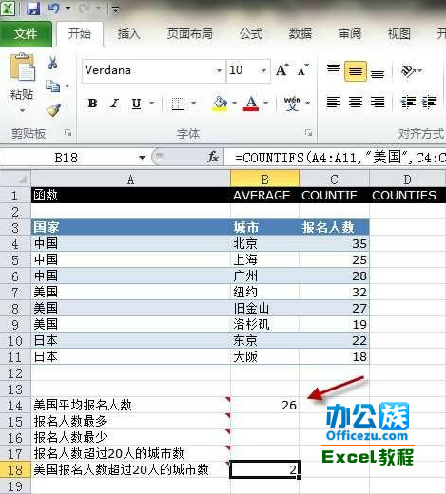
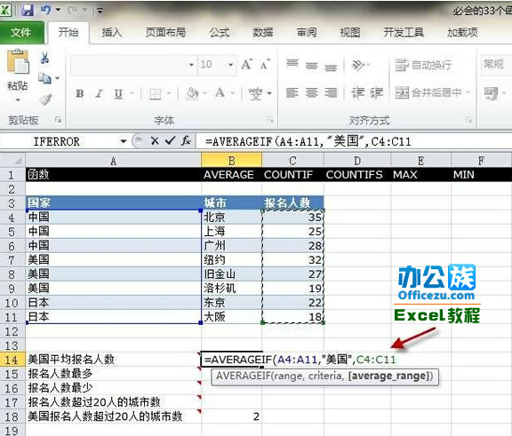
AVERAGEIF函数运用
该函数解决了在设定条件情况下求平均值的问题。例如：需要计算美国报名人数的平均值。
操作方法
选定单元格，输入函数。AVERAGEIF函数的格式为：AVERAGEIF“(range,criteria,[average_range])
“range”表示条件的范围，本例中条件的范围是“国家”列，用“A4:A11”表示
“criteria”表示条件，本例中条件为“国家是美国”，用”美国”表示。
“[average_range]”表示所需求平均值的数据，本例中为“报名人数”列，用“C4:C11”表示

Slide 18
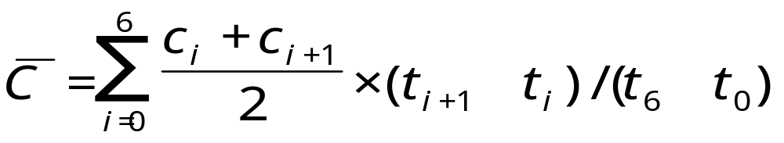
3.2.3 Excel表格中数据的处理
2 利用自编公式进行计算
如果实验中测量数据的间隔不是均匀的，简单地利用上面求平均值的公式所求得的平均浓度和实际平均值相差很大，这时，我们需要进行积分计算，离散化的公式如下：

Slide 19
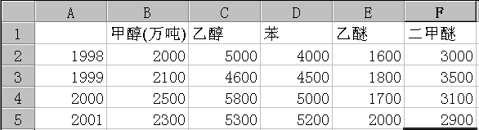
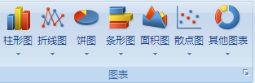
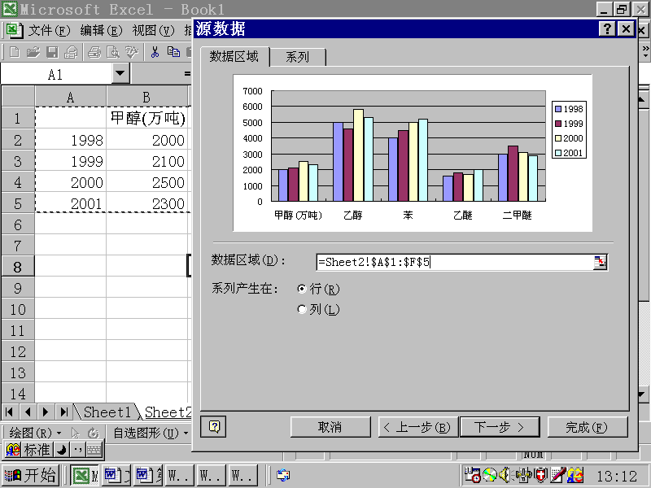
3.2.4 Excel 图表的建立
1、将上面所有的数据及文字输入，并选中。
2、点击菜单栏中的插入（I），选择合适的图表，这时系统自动进入图表向导，选择合适的图表。

Slide 20
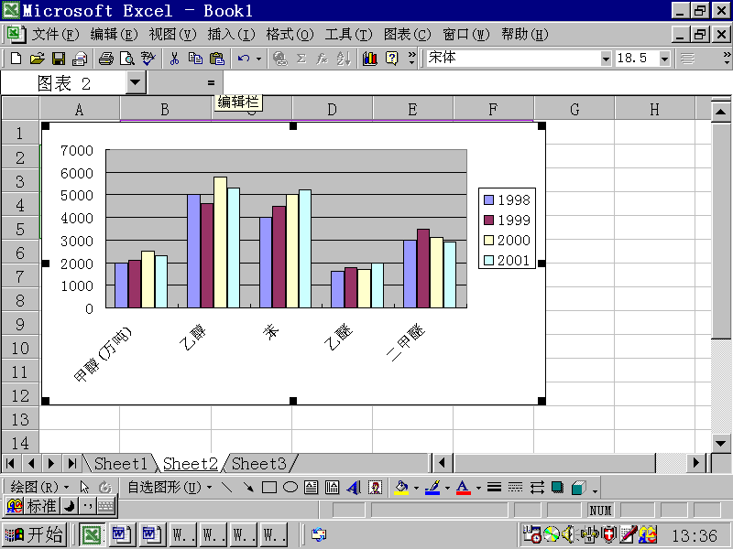
3.2.4 Excel 图表的建立
3、这时在屏幕上显示图表和原来预览见到的不一样，我们可以通过双击图表中的字体，在开始菜单中选择字体的大小以及其他参数。

Slide 21
3.3 Microsoft PowerPoint 在化工的应用
3.3.1 PowerPoint 的基本功能
3.3.2 利用PowerPoint制作化工信息发布会幻灯片
3.3.3 利用PowerPoint制作化工网页

Slide 22
3.3.1 PowerPoint 的基本功能
1、利用PowerPoint可以很方便地创建演示文稿，包括演示文稿提纲、幻灯片、发放给听众的材料以及演讲注释。
2、为使创建的演示文稿更有影响力，用户可以在幻灯片中添加不同格式的新对象成分来润色和强化演示文稿，新的对象成分包括剪贴画、表格、图表、组织结构图甚至图形。
3、利用PowerPoint创建的演示文稿具有除了上面所说的各种剪贴画、表格、图表、组织结构图甚至图形外，还可以插入各种声音、动画效果。同时还可以利用其各种模板及背景配色来强化幻灯片的播放效果。
4、由于PowerPoint具有上面所说的强大的幻灯片制作及播放功能，且简单易学，在化工信息发布、化工课程多媒体制作等方面也具有广泛的应用前景。

Slide 23
3.3.2 PowerPoint制作化工信息发布会幻灯片
下面以纳米级TiO2产品信息发布会为例，简单介绍如下：
1、概述
简述该产品或服务，所能解决的问题，以及此次展示所面对的观众群
概括可选的不同型号
2、特征与益处
使用几张幻灯片概述TiO2产品的特征
将特征按逻辑关系分类，每类使用一张幻灯片
叙述每项特征对用户的好处
如有必要，每个型号使用一张幻灯片
3、应用
讨论此产品或服务怎样用于不同用户群体。如有可能，给出实际的用户例子
4、细节
对于产品，给出相关的技术细节。如有必要，使用尽量多的幻灯片
对于服务，给出提供该服务的时限和条件
5、报价
详述可选用的产品型号并列出相应的价格和附加项
6、适用性
列出有效日期叙述，在何处购买产品
7、经济分析
使用该产品的成本效益分析
成功使用该产品的用户的经济状况介绍

Slide 24
3.3.2 PowerPoint制作化工信息发布会幻灯片
幻灯片的制作
1、利用各种方法启动PowerPoint软件，这时系统会出现提示界面，在此界面中选择“空演示文稿”，点击“确定”。
2、系统再次出现提示界面，按照具体需要选择文稿的布局格式，有时为了能按照自己的意图布局，可选择空白的布局。点击“确定”，系统进入幻灯片内容输入界面。
3、在幻灯片内容输入框里按照自己的意图输入各种文字及图片。
需要提醒读者注意的是，在WORD文档中无法旋转的文本框，在PowerPoint里可以作任何角度的旋转。
点击菜单栏中的“插入（I）”，选择“图片-来自文件”，图片即可插入到了幻灯片中 。

Slide 25
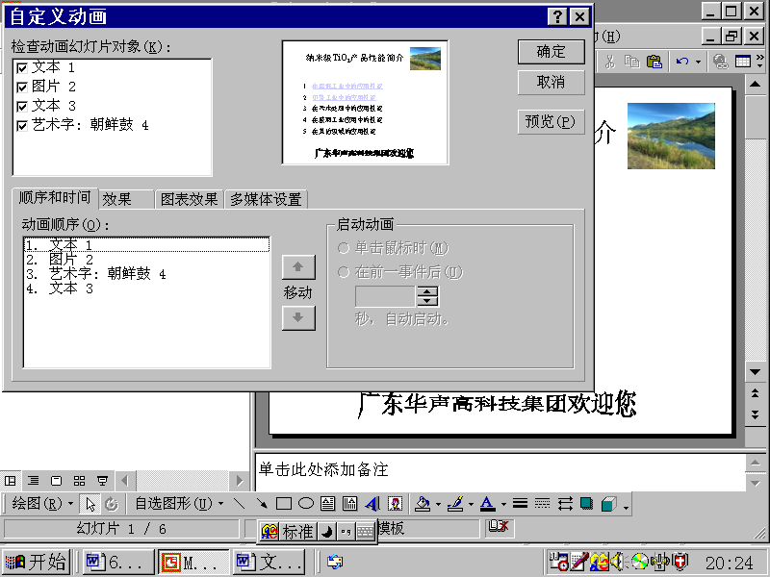
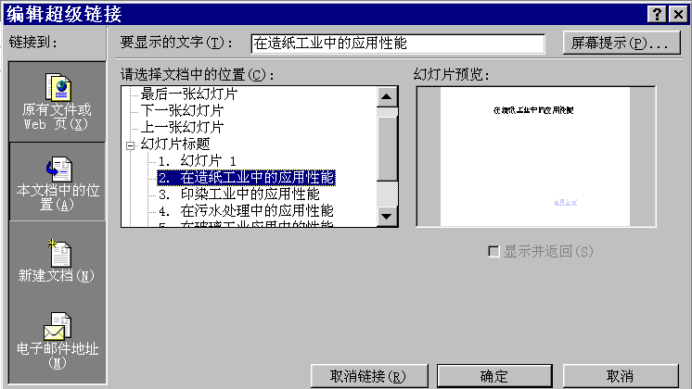
3.3.2 PowerPoint制作化工信息发布会幻灯片
幻灯片的播放
1、选中幻灯片中的任意一个内容，点击“幻 灯片放映”，在其下拉式菜单中选择“自定义动 画”，系统弹出对话框。
2、在自定义动画对话框的左上方有“检查动画片对象”一栏，根据播放的先后次序，依次点击“文本1-图片2-艺术字-文本3”。如果次序搞错了，可再次点击，重新确定正确的次序。
3、为了能在前面一个对象播放后，后面的一个对象能在间隔3秒后自动播放，需点击右下方的“在前一事件后”，并利用其后面的滚动条选择时间为3秒中。如果需要声音，可点击图中的“效果”，在其弹出的对话框中选择合适的声音。
4、选中“在造纸工业中的应用性能”，点击“插入”菜单，选择“超级链接”，在系统弹出的对话框中，选择“本文档中的位置”，再次弹出的对话框中选择其详细内容的幻灯片。

Slide 26
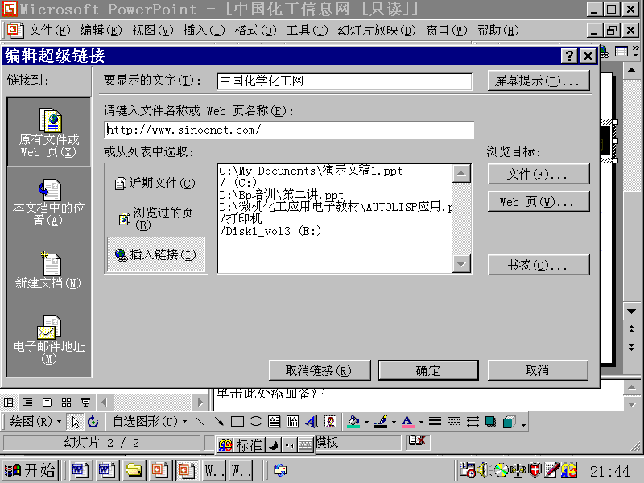
3.3.3 利用PowerPoint制作化工网页
在幻灯片中插入一个空白文本框，在文本框中输入网站中文名。
选中该文本框内容，点击“插入”菜单，选择“超级链接”，在系统弹出的对话框中，选择“所有文件或Web页”，再次弹出对话框中输入网站地址，点击“确定” 。
播放做好的PowerPoint幻灯片，点击其网站名即可上网。

